Slide 1
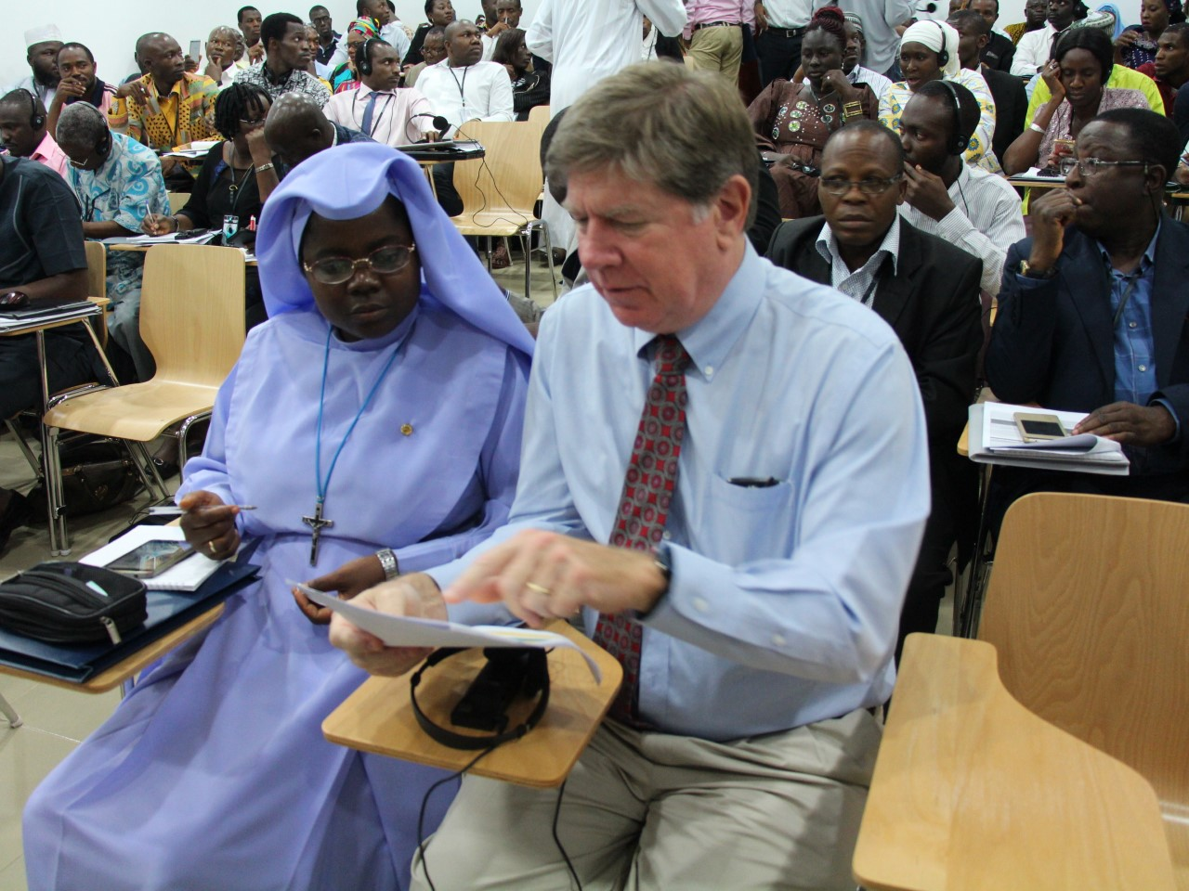
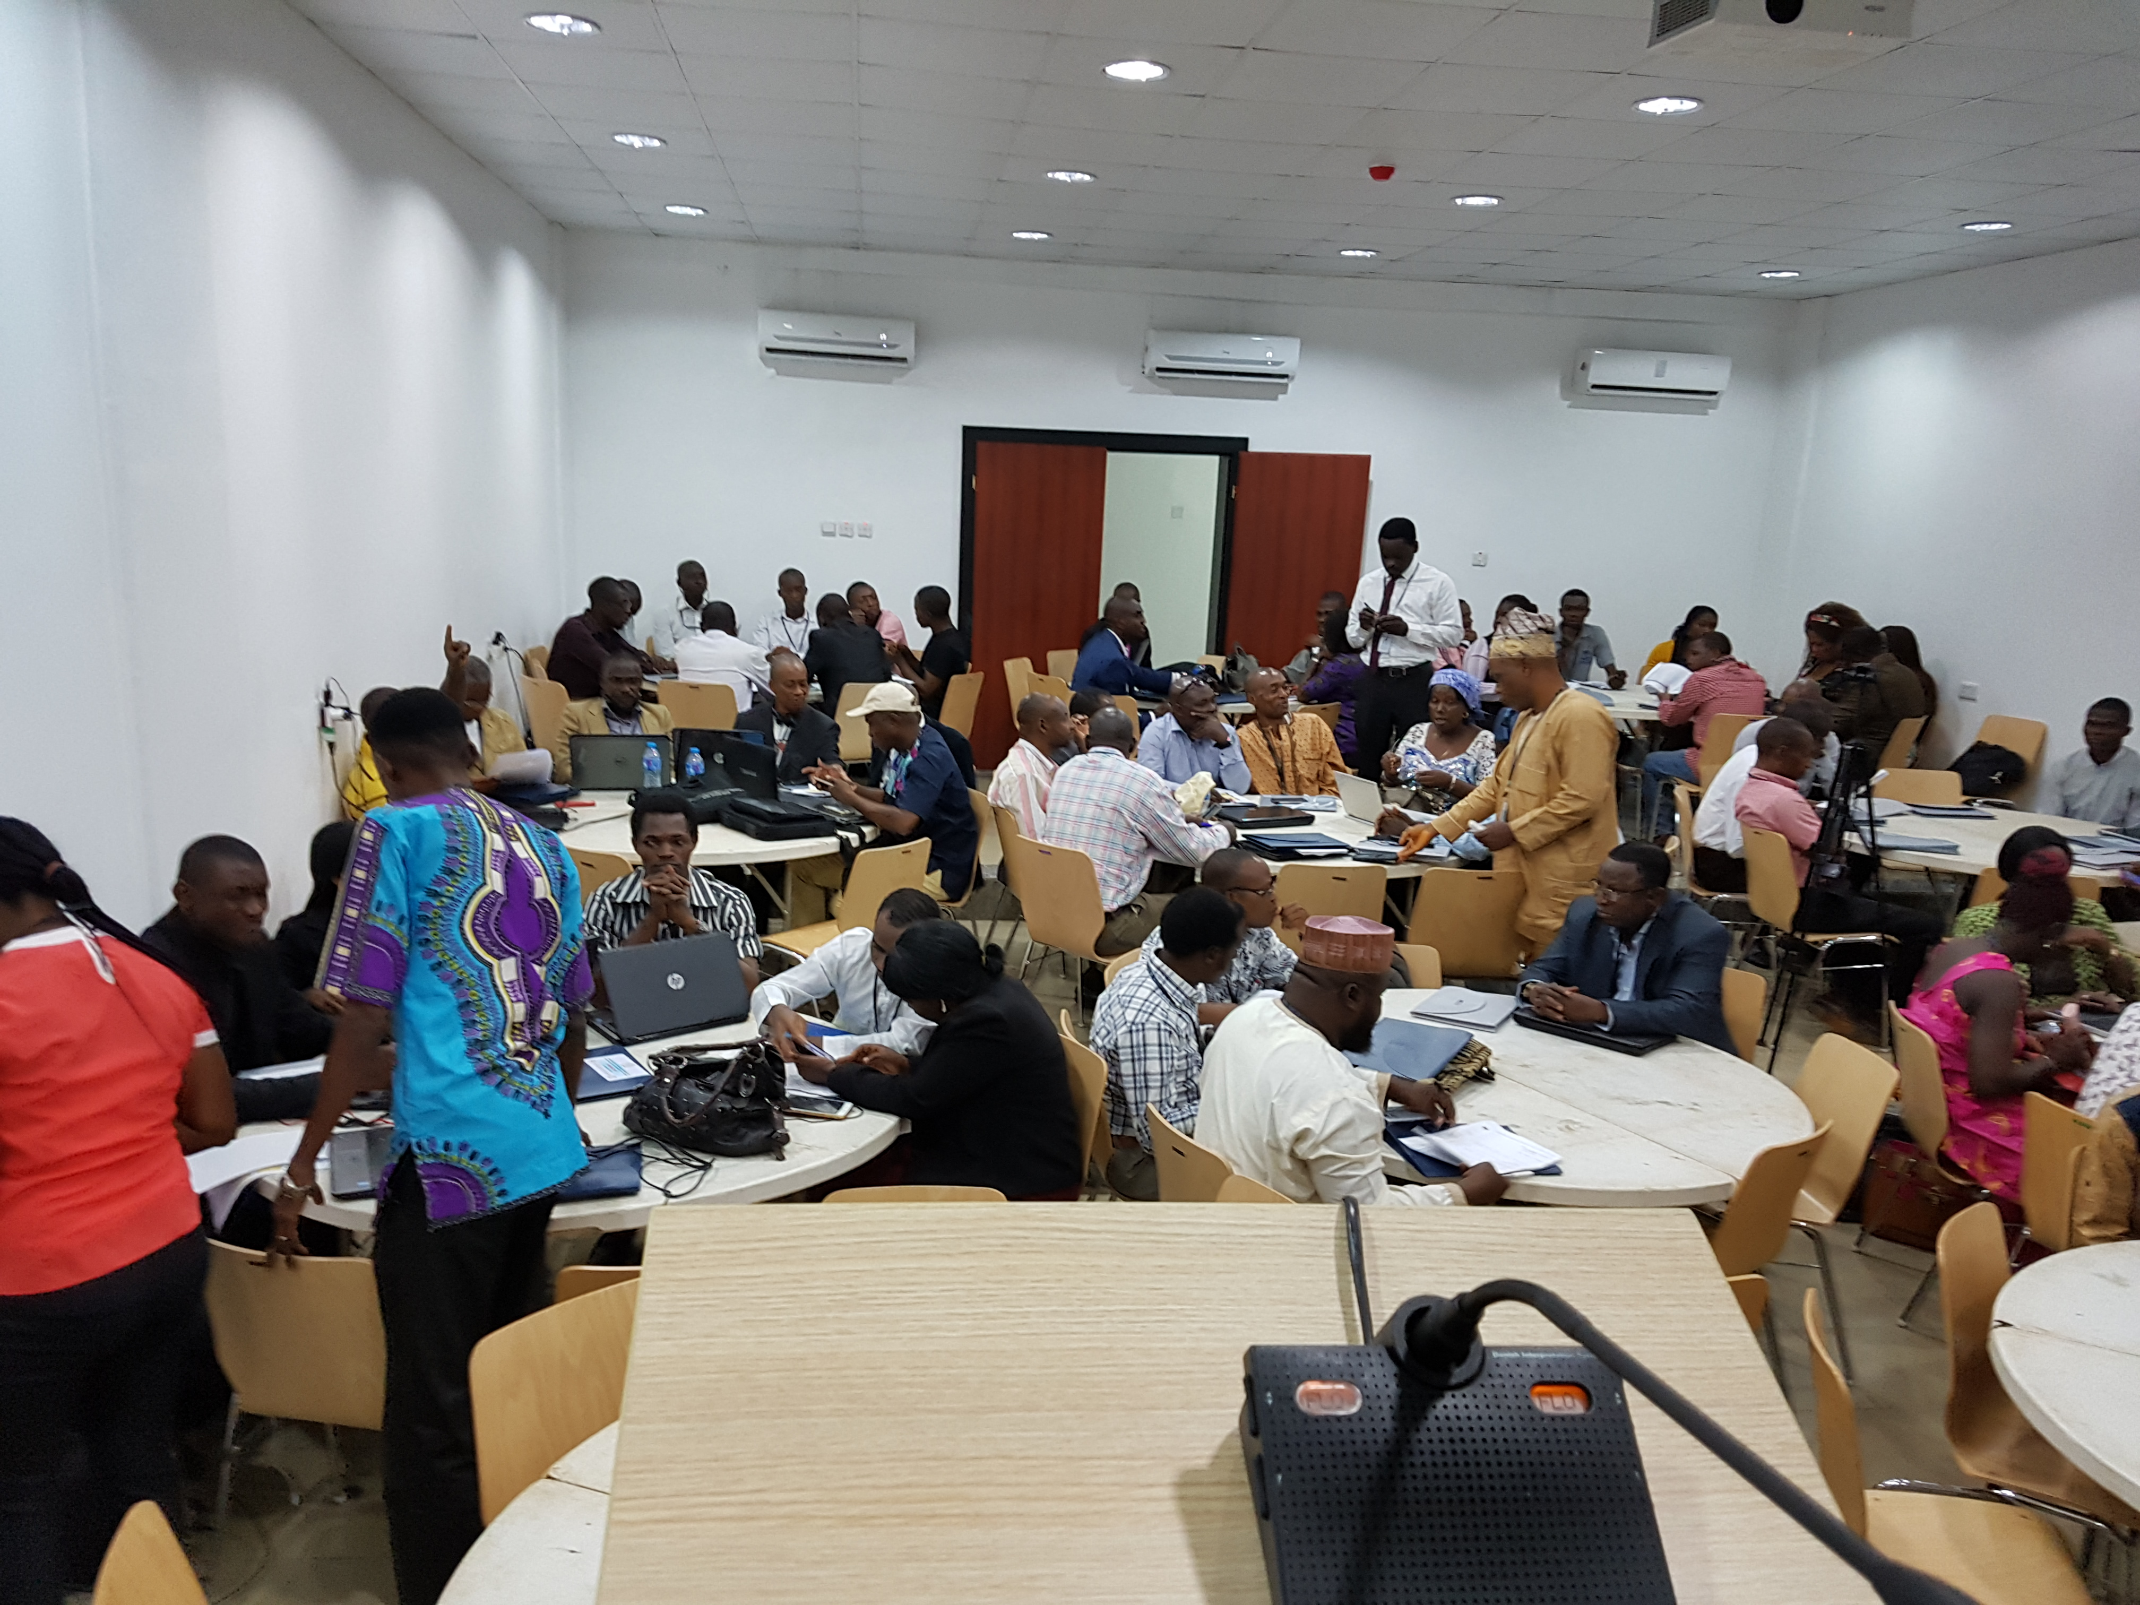
Le nœud MS4SSA Nigeria a été lancé le 10 juillet 2017

Slide 2
Organisation simple
Le Nigeria en tant que nœud pour promouvoir le MS4SSA au Nigeria!
Le Nigeria en tant que nœud capable de fournir des services aux pays de sa zone
Le Nigeria en tant que nœud collaborant avec d'autres nœuds pour un plan de réussite à l'échelle du continent
Apprendre de partout dans le monde.

Slide 3
Partnerships that make up the node
Institut panafricain des matériaux (PAMI) de l'Université africaine des sciences et technologies (AUST), Abuja, Nigeria
College of Education Ikere Ekiti en tant que centre
Administration fédérale du territoire de la capitale Département des sciences et de la technologie en tant que centre
Les états de Bauchi et d'Anambra comme hubs régionaux catalytiques
Conseil d'inscription des enseignants du Nigéria (TRCN) en tant que régulateur quasi-gouvernemental pour la certification des enseignants
L'Académie nigériane des sciences en tant que dépositaire de la qualité
Associations professionnelles en Mathématiques, Société de recherche sur les matériaux, Union des enseignants du Nigeria (NUT), Institut des enseignants du Nigéria (NTI), Secteur privé (Association nationale des propriétaires d'écoles privées, NAPPS) et autres groupes professionnels de diffusion des connaissances.
Association des professeurs de sciences du Nigeria (STAN)
Associations des Parents-Enseignants à tous les niveaux

Slide 4
Objectifs simplifiés
Quel est le label du noeud MS4SSA Nigeria?
Comment montrer que nous améliorons les enfants?
Comment construire la crédibilité ?
Comment extraire les données et montrer que la formation est effective?
Comment pouvons-nous gagner en traction ?

Slide 5
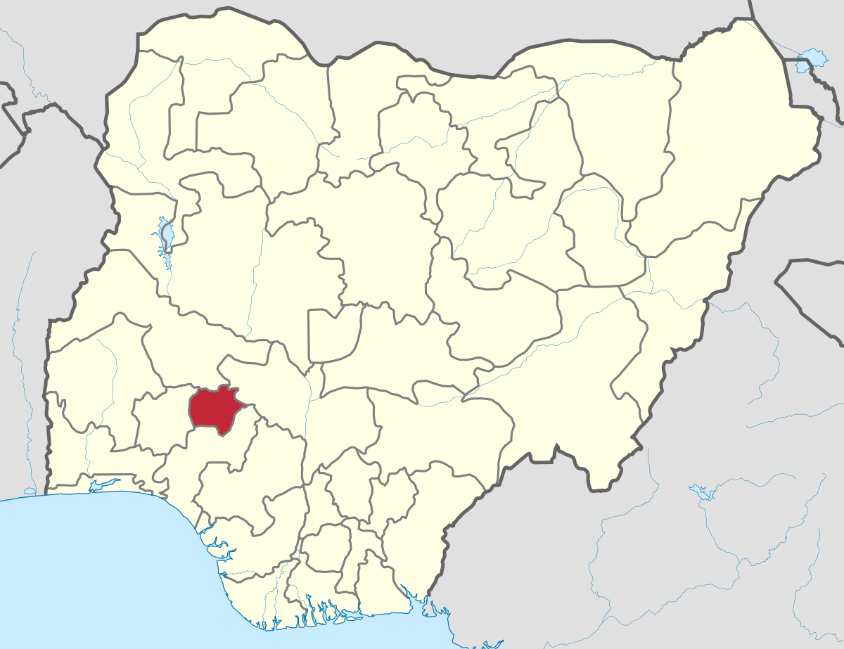
L'état d'Ekiti a commencé la formation de niveau pré-pratique pour des enseignants

Slide 6
Quoi comment?
Quel équipement est le meilleur à déployer? Signaux de la main, ou Clickers ou Kindle?
Système de collecte de données
- Utiliser l'analyse de Big Data
- structure hiérarchique avec plusieurs couches de données
Collecte hiérarchique des données / mécanisme de rétroaction
Qui paie quoi?

